Slide 1
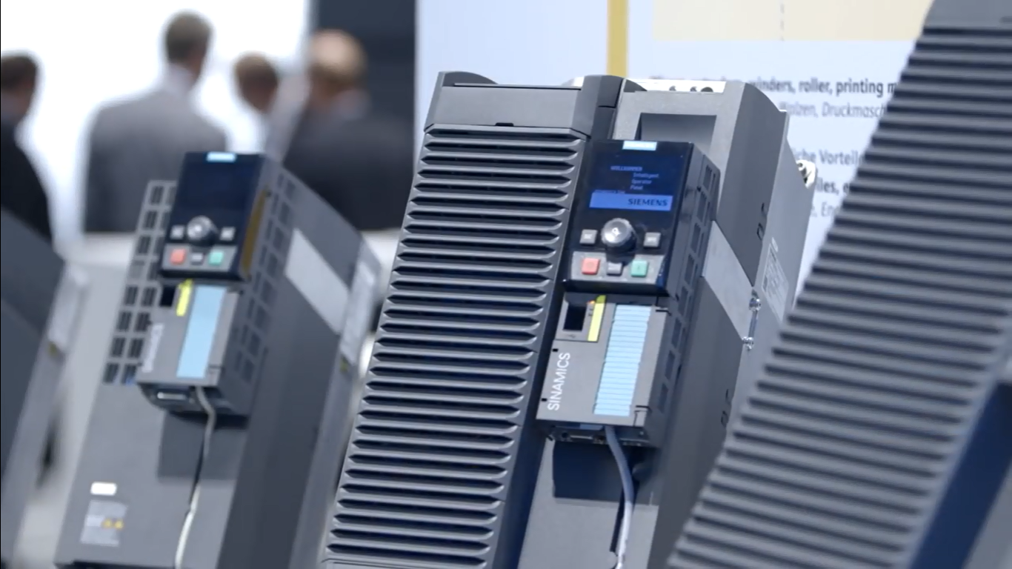
SINAMICS G120.
Работа с глубокими просадками напряжения
Модульные преобразователи частоты
siemens.com/sinamics
Для свободного использования © ООО Сименс 2017

Slide 2
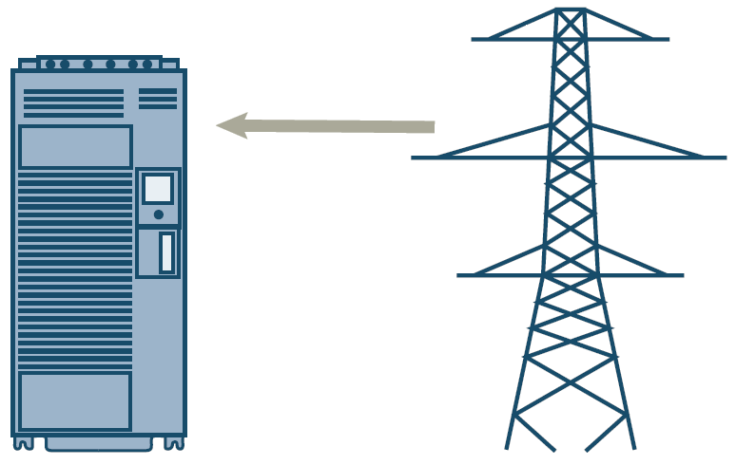
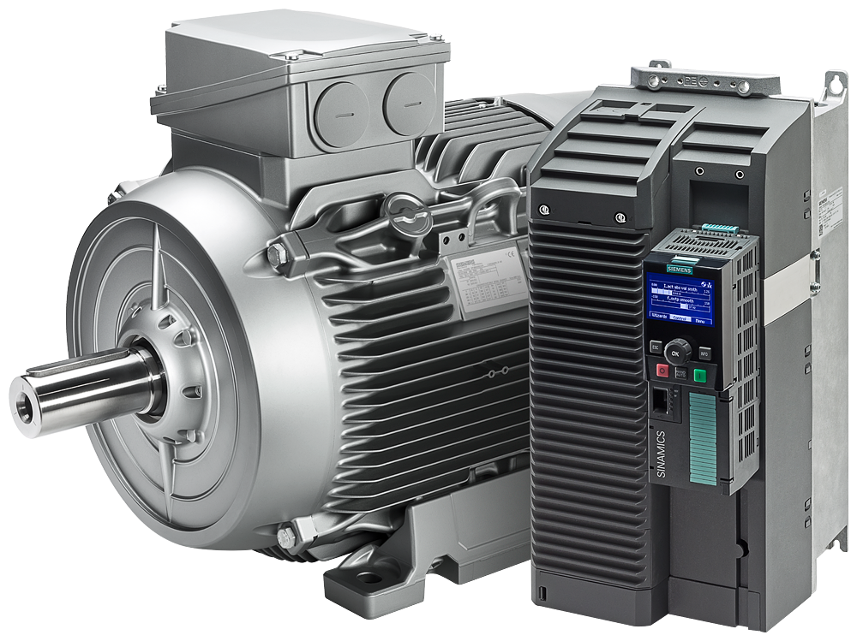


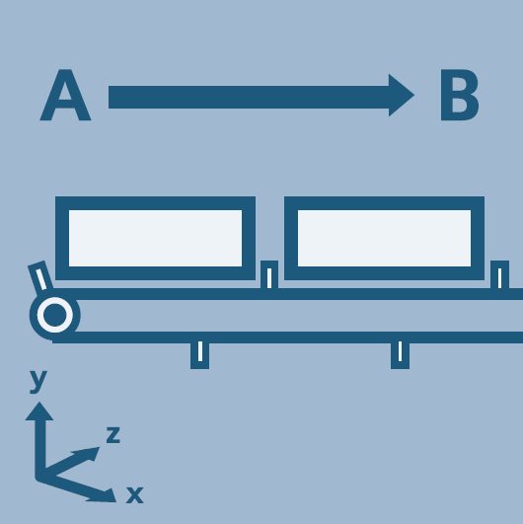

Проблемы связанные с просадками напряжения питающей сети
Существуют различные проблемы, которым может быть подвержено напряжение сети:
кратковременное перенапряжение
просадки напряжения
периодически происходящие колебания напряжения сети
дисбаланс фазного напряжения
гармонические искажения напряжения и пропадание питающего напряжения.
???

Slide 3

Последствия некачественного электроснабжения
Последствия:
Останов технологической линии либо всего производства
Брак продукции
Поломка оборудования
Затраты на повторный запуск
Простой всего предприятия
Недовыпуск продукции
Безопасность людей
???

Slide 4
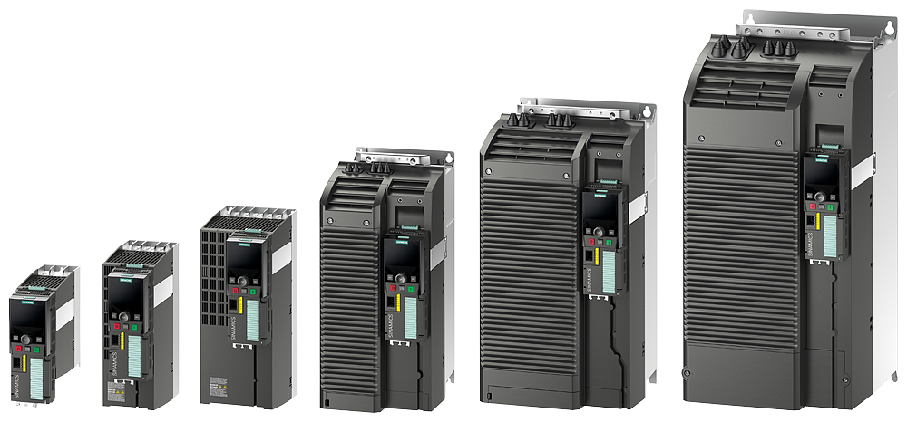
SINAMICS G120. Работа с плохими сетями, аварийное питание
Работа с глубокими просадками напряжения (до 70%) возможна при использовании модульных преобразователей частоты SINAMICS G120 в следующей комплектации:
- Управляющий модуль CU240E-2 (USS/Modbus RTU, PROFIBUS DP, PROFINET);
- Силовой модуль PM240-2.
www.siemens.com/sinamics-g120

Slide 5
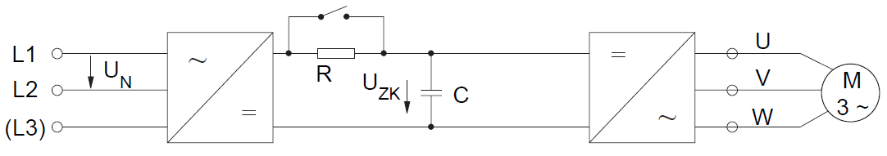

Принципиальная схема преобразователя частоты
Выпрямитель состоит из неуправляемого одно или трехфазной мостовой схемы. Однофазная версия используется только для низких мощностей.
Выпрямитель преобразует переменное напряжение сети в постоянное напряжение. Далее оно сглаживается в промежуточном контуре конденсатором, в идеальном случае напряжение промежуточного контура UZK.
Во время зарядки конденсатора промежуточного контура протекает очень большой кратковременный ток. Это может вывести из строя входной предохранитель или , даже, выпрямитель. Ток зарядки должен быть ограничен допустимой величиной. Это достигается включением балластного резистора R последовательно с конденсатором, который активизируется только при включении преобразователя. После зарядки конденсатора резистор выключается, например, контактным реле.
Большая емкость конденсатора требуется для сглаживания напряжения промежуточного звена. После выключения инвертора из сети, конденсатор сохраняет высокое напряжение в течении определенного времени. Это отображается зарядным светодиодом. Основное назначение преобразователя частоты - это получение переменного по частоте и амплитуде напряжения для управления трехфазным асинхронным двигателем (поэтому на выходе устанавливается инвертор).
Неуправляемый выпрямитель
Звено постоянного тока
Инвертор
www.siemens.com/sinamics-g120

Slide 6
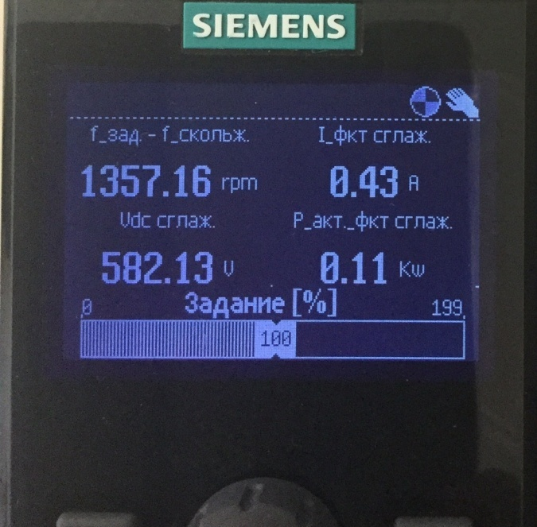
Пример реализации (просадка напряжения до 70%)
При нормальной работе преобразователя частоты SINAMICS G120 (PM240-2 + CU240E-2) показывает напряжение звена постоянного тока равное 582,13 V (DC), что соответствует входному напряжению равному 411V (AC).
При использовании ЛАТР (лабораторного автотрансформатора) напряжение было снижено до значения напряжения звена постоянного тока равного 152,6 V (DC) , что соответствует входному напряжению равному 411V (AC).
Неуправляемый выпрямитель
Звено постоянного тока
Инвертор
www.siemens.com/sinamics-g120

Slide 7
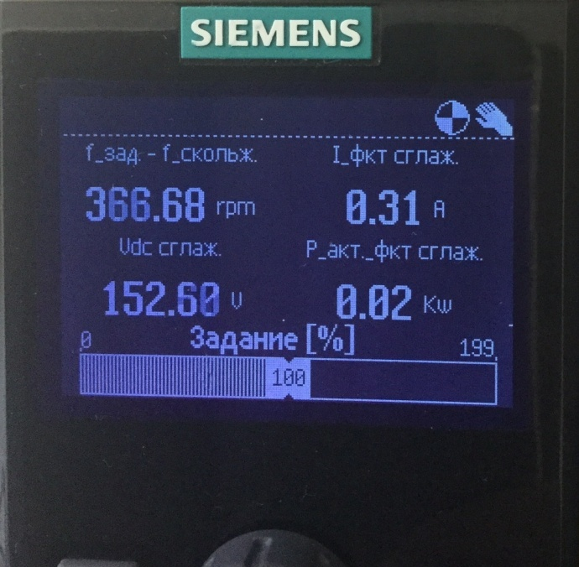
Пример реализации (просадка напряжения до 70%)
При нормальной работе преобразователя частоты SINAMICS G120 (PM240-2 + CU240E-2) показывает напряжение звена постоянного тока равное 582,13 V (DC), что соответствует входному напряжению равному 411V (3AC).
При использовании ЛАТР (лабораторного автотрансформатора) напряжение было снижено до значения напряжения звена постоянного тока равного 107,9 V (3AC).
Значение напряжения 107,9 V (3AC) соответствует 26,25% от первоначально значения напряжения питания.
Неуправляемый выпрямитель
Звено постоянного тока
Инвертор
www.siemens.com/sinamics-g120

Slide 8
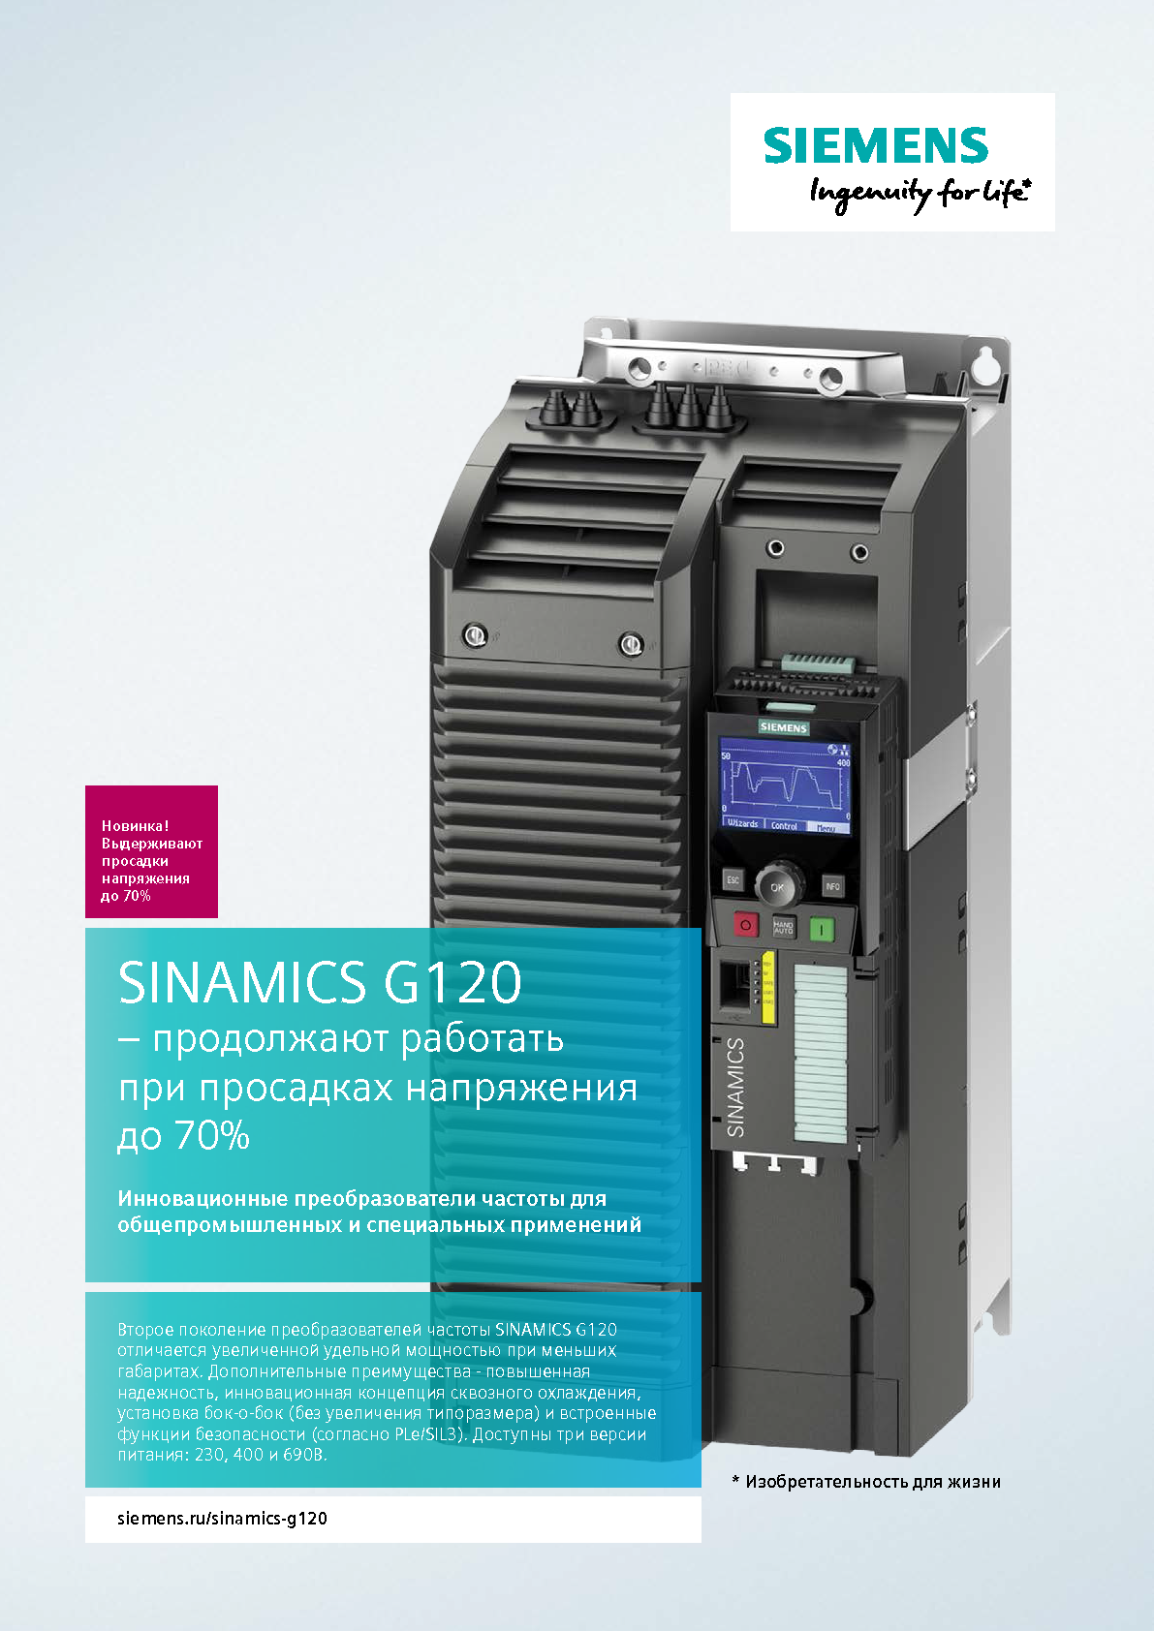
SINAMICS G120. Работа с плохими сетями, аварийное питание
SINAMICS G120 (3AC380В) в конфигурации с силовым модулем PM240-2 позволяет функционировать при работе с сетями, имеющими как кратковременные, так и длительные просадки до 70% от номинального напряжения сети. Аварийное питание преобразователя возможно обеспечивать с помощью питания от аккумуляторных батарей 200-220В постоянного тока без дорогостоящих промышленных источников бесперебойного питания либо от однофазных генераторов 220В необходимой мощности.
www.siemens.com/sinamics-g120

Slide 9
Благодарим Вас за внимание!
DF MC GMC
Москва, Россия
E-mail:
icc.ru@siemens.com
siemens.com/sinamics

